Slide 1
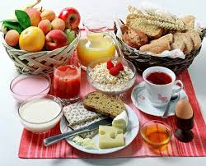
Полезные продукты и витамины
Муниципальное бюджетное дошкольное образовательное учреждение «Детский сад присмотра и оздоровления №79» городского округа Самара
познавательно-исследовательский проект
Автор: Фесик Ольга Вячеславовна

Slide 2
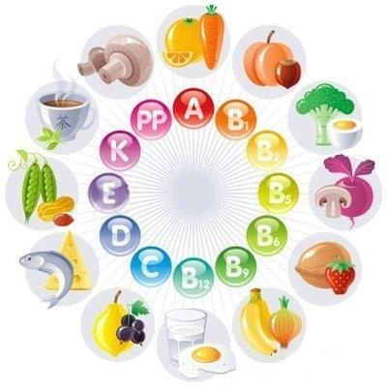

Что же такое витамины?
Витамины - это вещества,
которые организм обязательно должен получать с пищей.
Слово «витамины» образовано от латинского слова «вита»,что в переводе означает «жизнь».

Slide 3
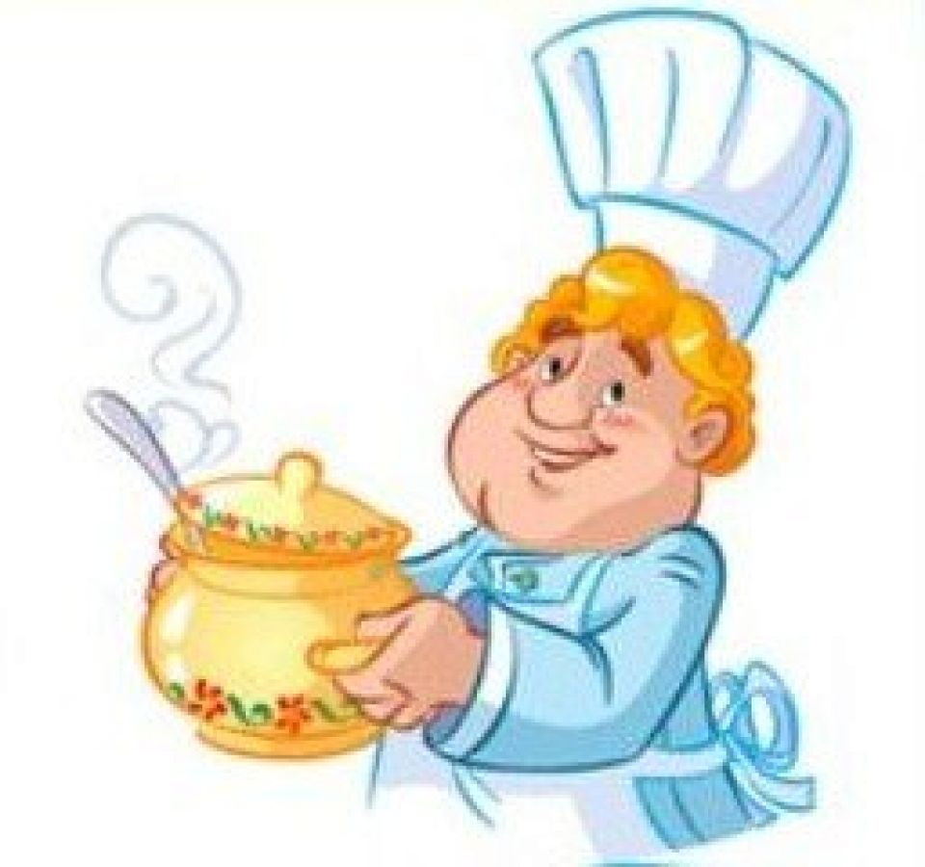
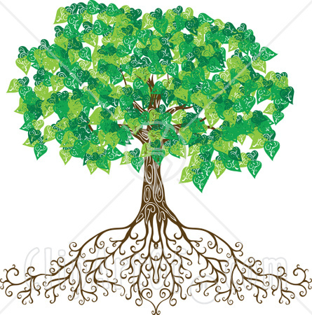
«Дерево держится своими корнями, а человек пищей»
Notes:
Пища является основным источником энергии и «строительным материалом» для новых клеток организма. Кроме того, вкусная еда – это большое удовольствие для человека.
Как мы должны питаться, чтобы быть здоровыми? (Ответы детей)
Есть три основных требования к питанию:

Slide 4
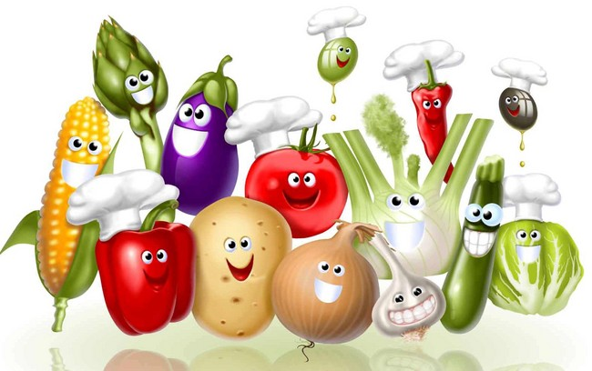
Витамины – помощники здоровья

Slide 5
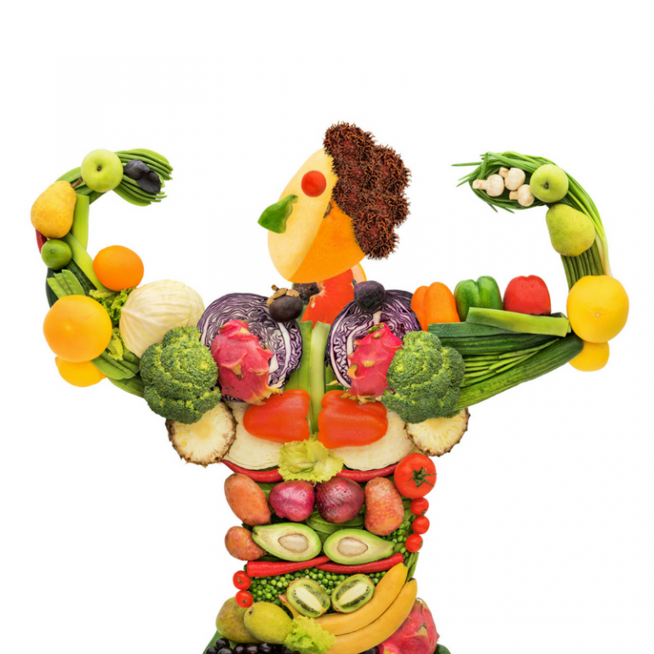
Витамины – помощники нашего здоровья!
Notes:
Витамины – что это!
Витамины – это такие вещества, которые помогают нам быть здоровыми и крепкими; защищают от микробов, бактерий и разных болезней; дают нам много сил и энергии. Одни витамины помогают детям расти, другие помогают глазам хорошо видеть, третьи – голове хорошо думать. А еще есть витамины, которые защищают нас от болезней.
А как вы думаете, где живут витамины и где нам их найти? (Ответы детей)

Slide 6
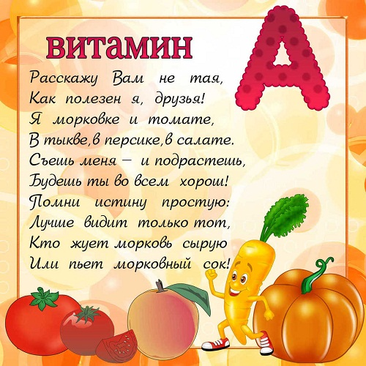
Notes:
Витамин А
Расскажу вам не тая,
Как полезен я, друзья!
Я в морковке и томате,
В тыкве, персике, салате.
Съешь меня – и подрастешь,
Будешь ты во всем хорош!
Помни истину простую:
Лучше видит только тот,
Кто жует морковь сырую
Или пьет морковный сок!
Витамин А – его еще называют витамином роста. Он помогает нам расти, улучшает зрение. Найти его можно в молоке, яйцах, моркови, помидорах, абрикосе, говяжьей печени, сливочном масле, тыкве.

Slide 7
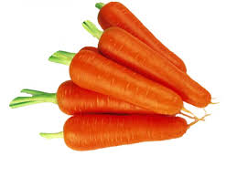
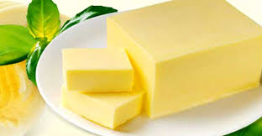
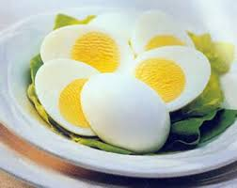
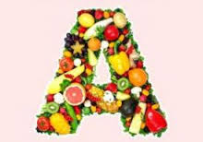
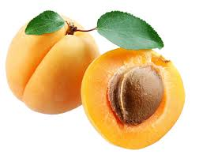
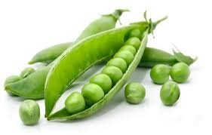
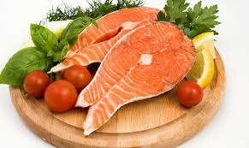
Если вы хотите хорошо расти, хорошо видеть и иметь крепкие зубы, вам нужен Витамин
Укрепляет зрение, способствует росту, оздоравливает кожу

Slide 8

Notes:
Витамин В
Рыба, хлеб, яйцо и сыр,
Мясо птица и кефир,
Дрожжи, курага, орехи –
Вот для вас секрет успеха!
И в горохе тоже я.
Много пользы от меня!
Очень важно спозаранку
Съесть за завтраком овсянку.
Черный хлеб полезен нам –
Ине только по утрам.
Витамин В –очень важен для работы головного мозга, для хорошей работы сердца. А найти его можно в черном хлебе, твороге, горохе, картофеле, сыре, курице, свекле, гречке, овсянке, рыбе.

Slide 9
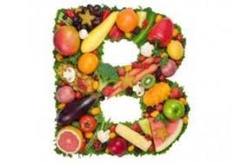
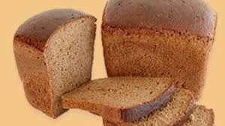
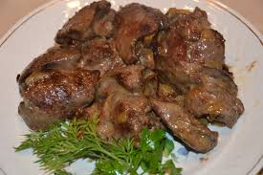
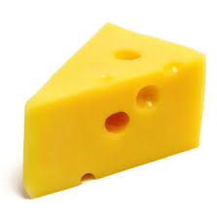
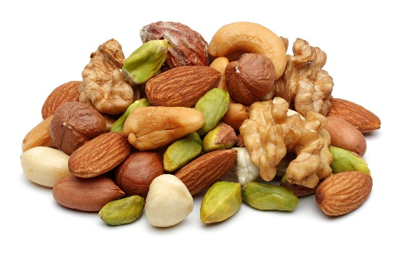
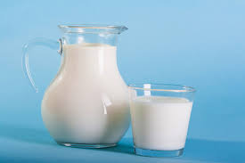
Если вы хотите быть сильными, иметь хороший аппетит и не хотите огорчаться по пустякам, вам нужен Витамин
Улучшает сон, влияет на настроение, ускоряет заживление ран

Slide 10
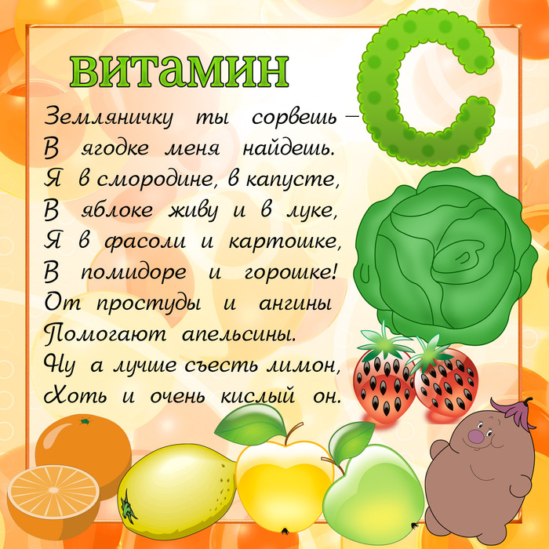
Notes:
Еще нам нужен Витамин С
Земляничку ты сорвешь –
В ягодке меня найдешь.
Я в смородине, в капусте,
В яблоке живу и в луке,
Я в фасоли и картошке,
В помидоре и горошке!
От простуды и ангины
Помогают апельсины.
Ну а лучше съесть лимон,
Хоть и очень кислый он.
Витамин С – он помогает бороться с простудными заболеваниями, укрепляет кровеносные сосуды. Живет он в лимоне, апельсине, луке, в черной смородине, яблоке, сливе, ягодах шиповника.

Slide 11
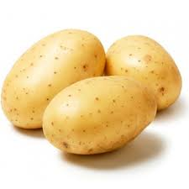
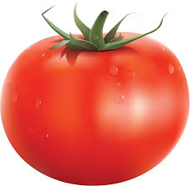
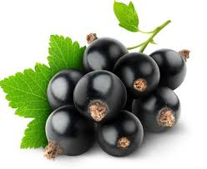
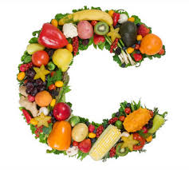
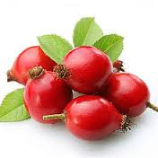
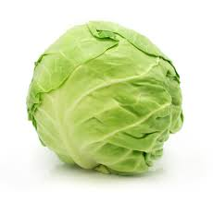
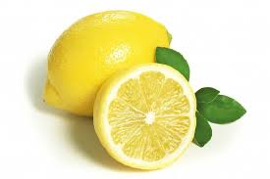
Если вы хотите реже простужаться, быть бодрыми, быстрее выздоравливать при болезни, вам нужен Витамин
Повышает сопротивляемость к инфекциям, укрепляет кровеносные сосуды, поддерживает в здоровом состоянии десны, зубы, кости.

Slide 12
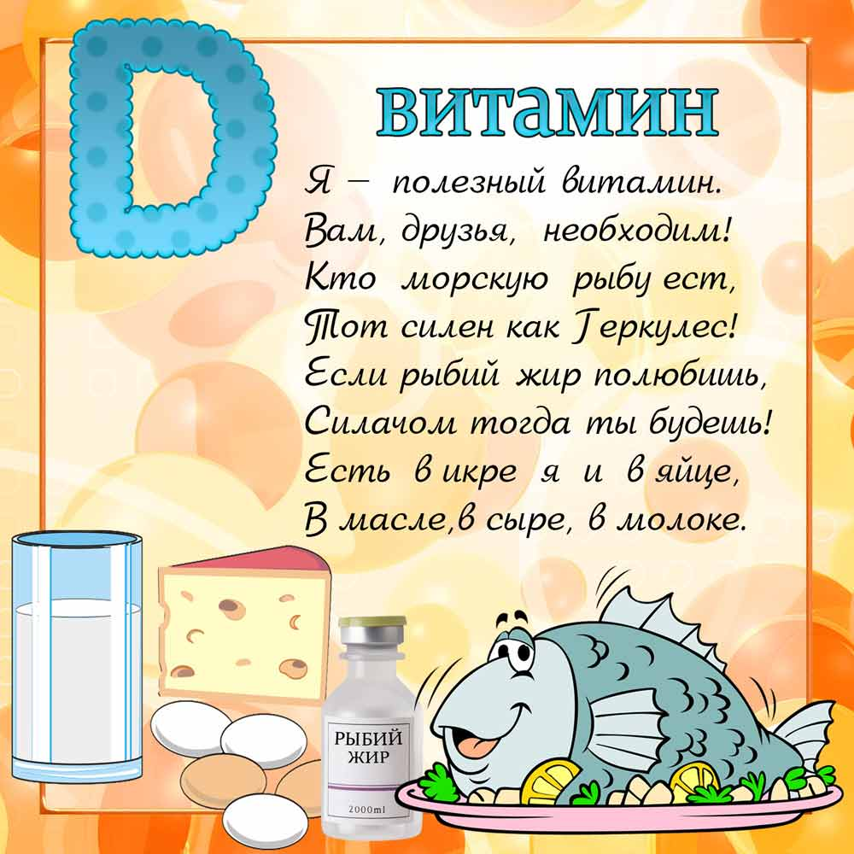
Notes:
Витамин D
Я – полезный витамин.
Вам, друзья, необходим!
Кто морскую рыбу ест,
Тот силен как Геркулес!
Если рыбий жир полюбишь,
Силачом тогда ты будешь!
Есть в икре я в яйце,
В масле, в сыре, в молоке.
Витамин D – он необходим нашим костям, чтобы они были крепкими. Их можно найти в желтке яйца, рыбьем жире, икре, в морской рыбе, печени, грибах, масле, сметане.

Slide 13
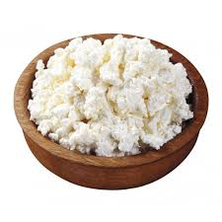
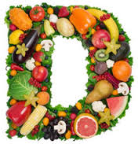

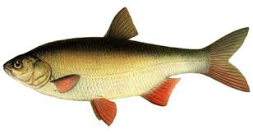
Солнечный витамин
Если ты хочешь иметь крепкие кости, хорошую кожу, красивые зубы, тебе нужен Витамин
Обязательно гуляй на свежем воздухе!
Принимай солнечные ванны!

Slide 14
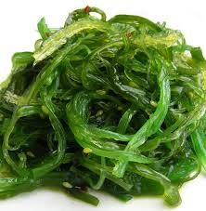
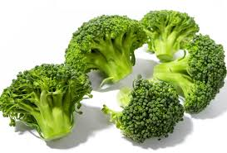
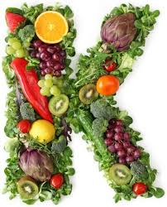
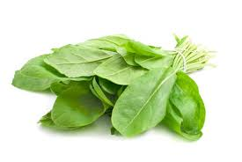
Если вы хотите защитить кожу, иметь хорошую кровь, крепкие кости, вам нужен Витамин
Предотвращает внутренние кровотечения и кровоизлияния. Ускоряет заживление ран. Усиливает сокращения мышц. Обеспечивает организм энергией.

Slide 15
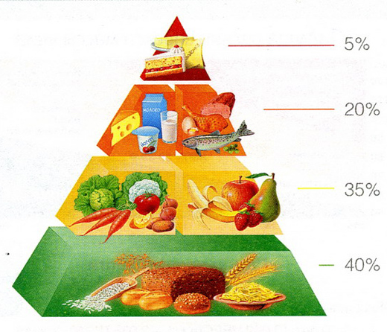
Пирамида питания
Notes:
3. Пища должна быть разнообразной и полноценной, то есть, содержаться в нужном количестве все основные питательные вещества и витамины. На картинке изображено примерное соотношение разных видов продуктов для здорового рациона.
В основании пирамиды – Хлеб, зерновые и макаронные изделия.
Хлеб и зерна всегда были одним из основных продуктов питания человека. Предпочтение отдается сортам хлеба из муки грубого помола (ржаной хлеб, хлеб с отрубями).В них много растительного белка, витаминов и клетчатки. В дневном рационе и взрослого, и ребенка хотя бы один раз в день должна быть каша: овсяная, гречневая, рисовая, пшенная. Все эти продукты содержат полезные витамины и микроэлементы, которые просто необходимы для нашего кишечника.
Вторая ступень пирамиды – это фрукты и овощи.
Ягоды, фрукты и овощи – настоящий кладезь витаминов. В среднем, взрослый человек за год должен съедать 180кг овощей и фруктов, тогда весенние авитаминозы ему не страшны.
Авитаминоз – это нехватка витаминов в организме.
В третьей ступени пирамиды – мясо, рыба, птица и молочные продукты.
Мы привыкли считать этот набор основным и главным. Мясо – это животный белок и на его усвоение требуется 6-8 часов. Перед мясным блюдом лучше съесть салат из сырых овощей и зелень для лучшего усвоения. Правильно употреблять мясо 2-3 раза в неделю.
Другое дело – рыба. Она тоже содержит белок, но, в отличие от мяса, рыба быстрее усваивается. В ней содержатся различные минеральные вещества – йод, фтор, медь и цинк, которые повышают сопротивляемость организма инфекциям.
Молоко идеально для растущего организма. Оно является сбалансированным продуктом, обеспечивая организм ребенка практически всем необходимым. А в кефирах и йогуртах к тому же содержатся полезные бифидобактерии, формирующие иммунитет человека.
На вершине пирамиды здорового питания – соль, сахар и сладости.
Как мало им отводится места. Так же мало их должно быть в нашем рационе. Действительно, излишнее потребление соли и сахара приводит к болезням и лишнему весу. Любители сахара рискуют испортить себе зубы. Нужно приучать себя минимально употреблять эти продукты: вместо сахара, тортов, конфет, например, полезнее кушать джемы и фрукты.

Slide 16
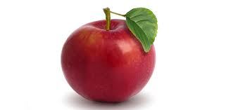

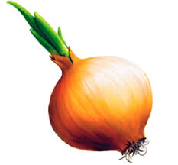
З А Г А Д К И
Круглое, румяное, я расту на ветке.
Любят меня взрослые и маленькие детки.
На плетне зеленый крюк, на крюке висит сундук
В сундуке пять ребят дружно рядышком сидят
Вдруг раскрылся сундук, все рассыпалось вокруг
Заставит плакать всех вокруг,
Хоть он и не драчун, а ...

Slide 17
От него здоровье, сила, и румянец щек всегда
Белое, а не белила, жидкое, а не вода
Расколи лед – возьмешь серебро
Разрежь серебро- возьмешь золото
Отгадать легко и быстро,
Мягкий, пышный и душистый.
Он и черный он и белый,
А бывает подгорелый.

Slide 18
Полезные и вредные продукты
ВРЕДНО
ПОЛЕЗНО
Кока-Кола и другие газированные напитки
Чипсы, картофель фри
Гамбургеры, хот-доги
Торты, пирожные
Жевательная резинка
Майонез, кетчуп
Колбаса
Натуральные соки, молоко
Орехи, фрукты
Тушеные или свежие овощи
Отварное и тушеное мясо
Сыр, яйца, творог
Мед, сухофрукты
Ягоды

Slide 19
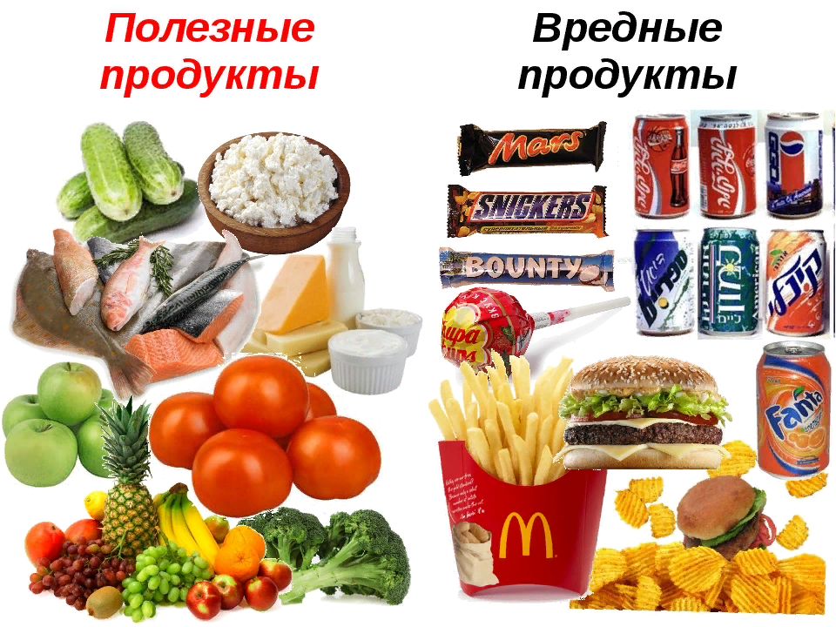

Slide 20
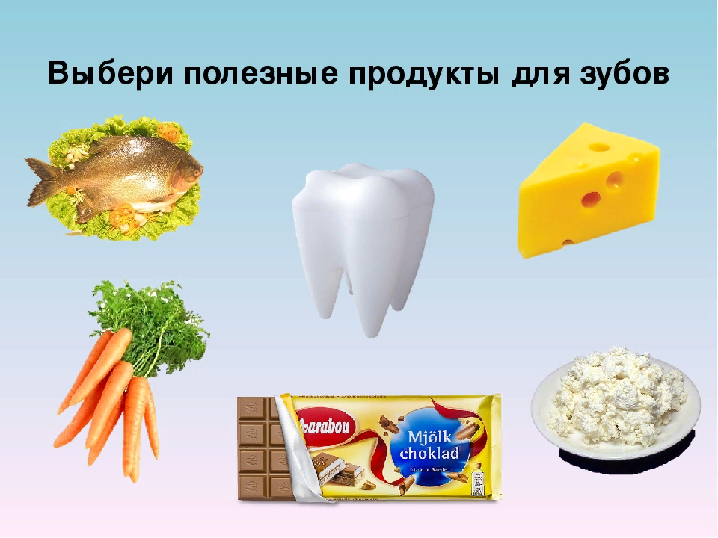

Slide 21

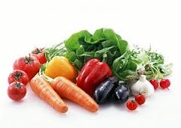
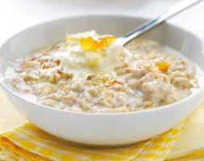
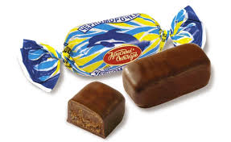
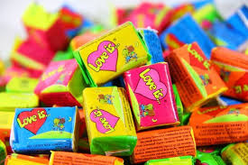
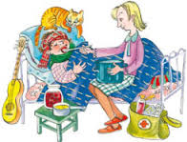
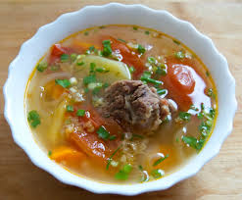
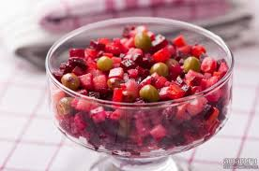
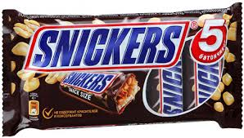
Ну, а если свой обед
Ты начнешь с кулька конфет
Жвачкой импортной закусишь,
Шоколадкой подсластишь
А ты правильно питаешься?
Надо кушать помидоры,
Фрукты, овощи, лимоны
Кашу – утром, суп в обед
А на ужин винегрет
То тогда наверняка,
Ваши спутники всегда
Близорукость, бледный вид
И неважный аппетит

Slide 22

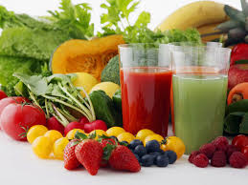
Ребята, соблюдайте эти простые правила:
- Ешьте здоровые, полезные продукты
- Употребляйте овощи, фрукты, ягоды
- Соблюдайте режим дня и режим питания
- Соблюдайте личную гигиену
- Занимайтесь физкультурой, больше двигайтесь
И будете здоровы !

